Slide 1
时序逻辑电路
1.1 了解时序逻辑电路的概念、特点和表示方法
1.2 掌握寄存器、计数器的功能
1.3 掌握同步时序逻辑电路的分析方法，会分析
同步时序逻辑电路
1.4 掌握用中规模计数器74LVC161构成任意
进制计数器的方法
1.5 分析由74LVC161实现的应用电路功能
Notes:
此处说明电压电流等为什麽用相量形式.

Slide 2
了解时序逻辑电路的概念、特点和表示方法
Notes:
此处说明电压电流等为什麽用相量形式.

Slide 3
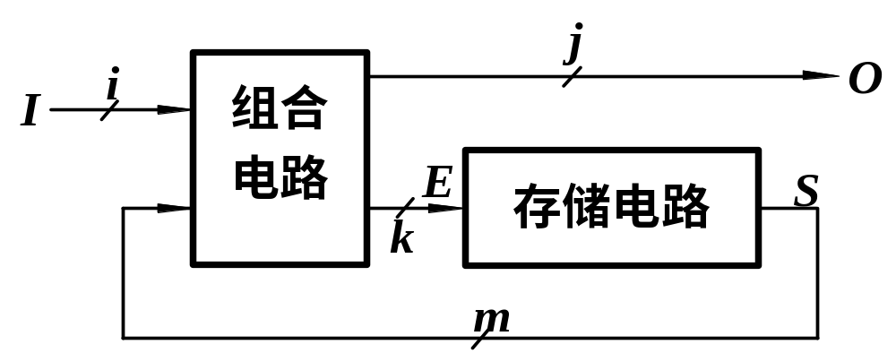
输出信号
时序电路的一般化模型
输入信号
状态信号
激励信号
结构特征:
*电路由组合电路和存储电路组成。
*电路存在反馈。
*电路输出信号由输入信号和电路状态共同决定。

Slide 4
任何时刻的输出信号不仅取决于当时的输入信号，而且取决于电路原来的状态
时序电路通常包含了组合电路和存储电路两个部分，存储电路是必不可少的
存储电路的输出状态必须反馈到组合电路的输入端，与输入信号一起，共同决定电路的输出

Slide 5
输出方程: O＝f₁(I，S)
表达输出信号与输入信号、状态变量的关系式
激励方程: E＝f₂(I，S)
表达了激励信号与输入信号、状态变量的关系式
状态方程 : S^{n+1}＝f₃(E，S^{n})
表达存储电路从现态到次态的转换关系式
Notes:
图中看出，谐波次数越高，幅值分量越小，对原波形的贡献越小，所以在一定条件下可忽略高次谐波。

Slide 6
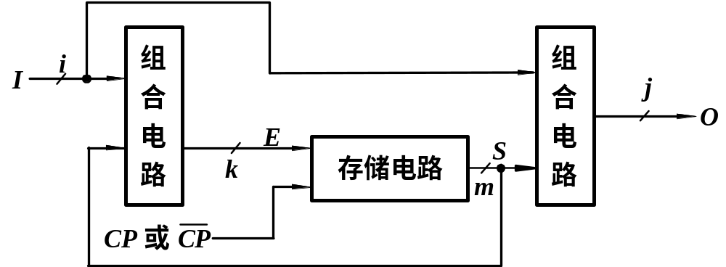
Mealy时序电路结构
输出信号O 与状态变量S 和输入信号I 有关。

Slide 7
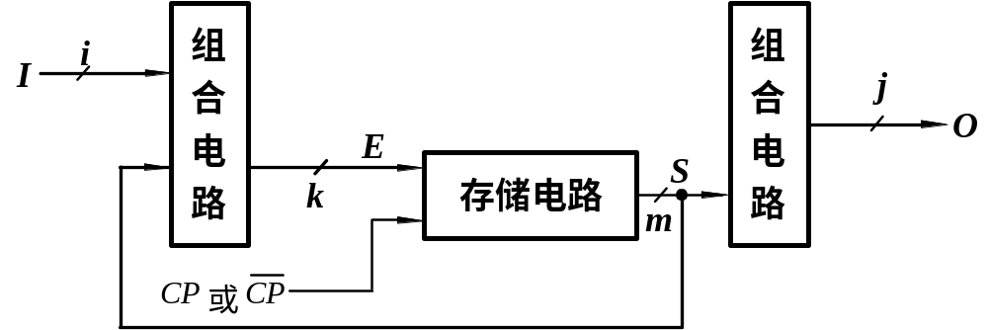
Moor时序电路结构
输出信号O 仅仅与状态变量S 有关。

Slide 8
同步时序电路
所有触发器采用同一时钟信号触发
异步时序电路
触发器的状态变化不是同时发生
Mealy时序电路
输出信号取决于存储电路状态，还取决于输入变量
Moore时序电路
输出信号仅仅取决于存储电路状态

Slide 9
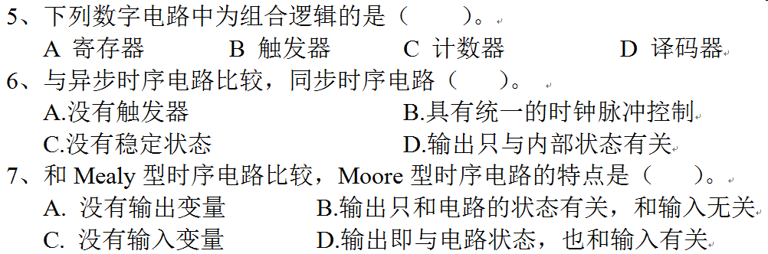

Slide 10
掌握同步时序逻辑电路的分析方法，会分析
同步时序逻辑电路
Notes:
此处说明电压电流等为什麽用相量形式.

Slide 11
时序电路功能的表达方法
1. 逻辑方程组
2. 转换表
3. 状态表
(1)
激励方程组
(2)
转换方程组
(3)
输出方程
4.根据状态表画出状态图
5. 时序图

Slide 12
分析同步时序逻辑电路的一般步骤:
(了解电路的组成：电路的输入、输出信号、触发器的类型等)
1. 根据给定的时序电路图,写出下列各逻辑方程式：
(1) 各触发器的激励方程;
（2）状态方程: 将每个触发器的驱动方程代入其特性方程得状态方程.
(3) 输出方程；
2.列出状态转换表或画出状态图和波形图；
3.确定电路的逻辑功能，观察电路能否自启动。

Slide 13
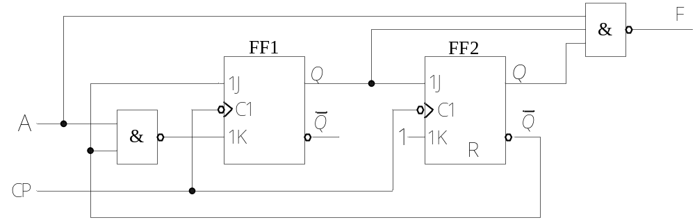
分析如图所示电路，写出激励方程、状态方程、输出方程，
列出状态表，画出状态图，并分析该电路的功能，检查自启动性

Slide 14
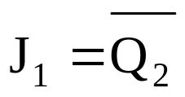
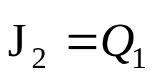
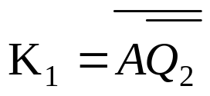

解：这是一个由2个JK触发器和2个与非门组成的米利型
同步时序电路 ，分析如下
1、根据电路列出三个方程组
(1)
激励方程组

Slide 15
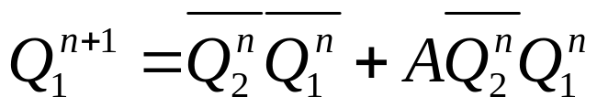
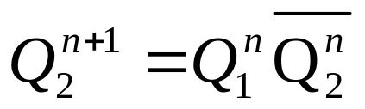
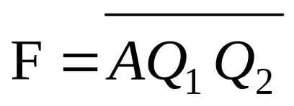


(2)
转换方程组
(3)
输出方程
2、列出状态表
 | A=0 | A=1
00 | 01/1 | 01/1
01 | 10/1 | 11/1
10 | 00/1 | 00/1
11 | 00/1 | 00/0

Slide 16
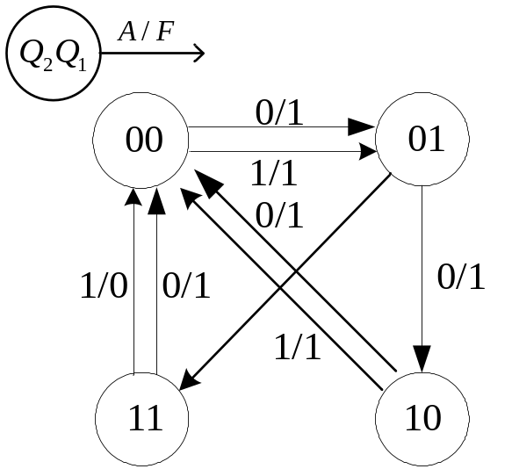
3、画出状态图
4、逻辑功能分析
A=0，同步三进制计数器
A=1，同步三进制计数器
5、检查自启动性
可自启动性

Slide 17
掌握寄存器、计数器的功能
Notes:
此处说明电压电流等为什麽用相量形式.

Slide 18
1、 寄存器
寄存器:是数字系统中用来存储代码或数据的逻辑部件，即拥有寄存一组二值代码的部件，它的主要组成部分是
触发器。
一个触发器能存储1位二进制代码，存储 n 位二进制代码的寄存器需要用 n 个触发器组成。寄存器实际上是若干触发器的集合。

Slide 19
2、 移位寄存器
移位寄存器的逻辑功能
移位寄存器是既能寄存数码，又能在时钟脉冲的作用下使数码向高位或向低位移动的逻辑功能部件。
移位寄存器的逻辑功能分类
左移位寄存器
单向移位寄存器
右移位寄存器
按移动方式分
双向移位寄存器

Slide 20
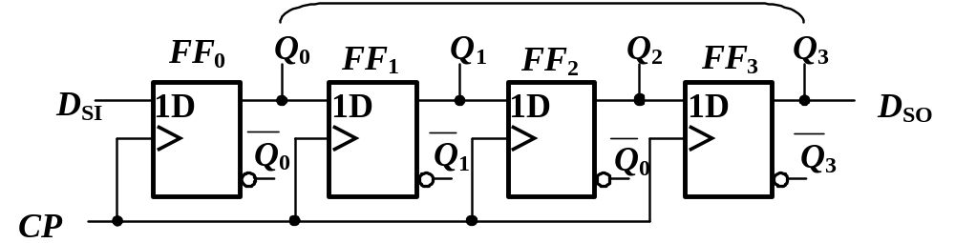
基本移位寄存器
并行数据输出端
串行数据输入端
串行数据输出端

Slide 21
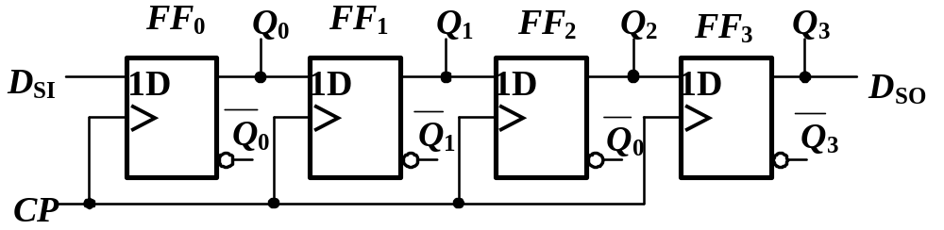
1011
经过4个CP脉冲作用后，从D_{S} 端串行输入的数码就可以从Q₀ Q₁ Q₂ Q₃并行输出。 串入→并出
经过7个CP脉冲作用后，从D_{SI} 端串行输入的数码就可以从D_{O} 端串行输出。 串入→串出

Slide 22
一般来说，N位移位寄存器要由N个触发器构成，需要（M+N-1）*T_{cp}时间来完成串行到串行的输出，其中M为串行数据位数，为时钟周期。需要M*T_{cp}来实现串行到并行的输出，其中N≥M。
一般来说，N位移位寄存器要由N个触发器构成，需要N*T_{cp}时间来完成串行到并行的数据转换，同样也需要N*T_{cp}来实现并行到串行的数据输出。
模N的计数器（N进制）需要M个触发器，2^{M} >=N。
N个触发器可以得到2^{N}进制（模2^{N}）计数器 。

Slide 23
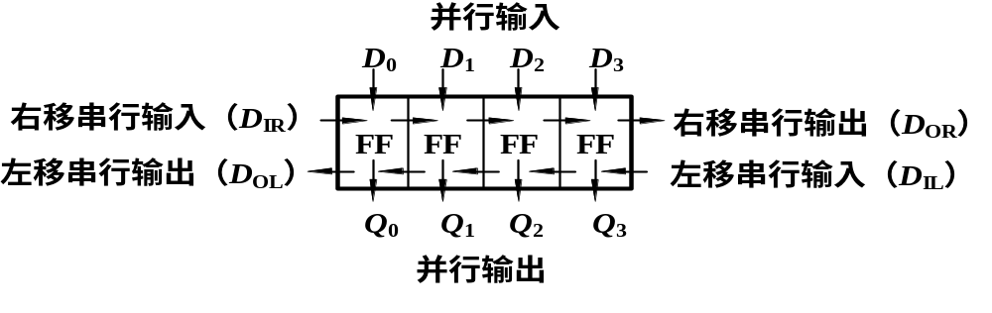
2. 多功能双向移位寄存器
（1）工作原理
多功能移位寄存器工作模式简图

Slide 24
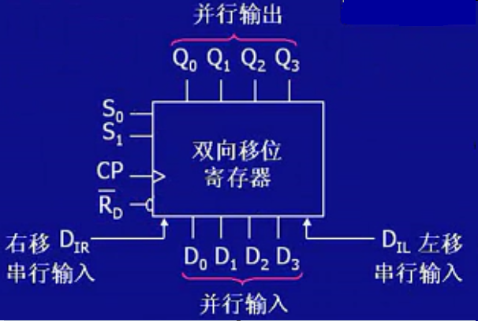
右移串行输出
左移串行输出

Slide 25
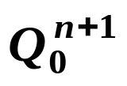
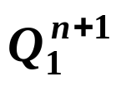
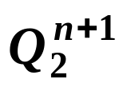
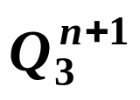

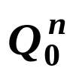
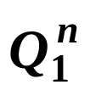

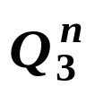




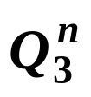

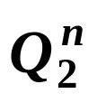

74HCT194 的功能表
输 入
输 出
清零
控制信号
串行输入
时钟
CP
并行输入
行
S₁
S₀
右移D_{IR}
左移D_{IL}
DI₀
DI₁
DI₂
DI₃
L
×
×
×
×
×
×
×
×
×
L
L
L
L
异步
清零
H
L
L
×
×
×
×
×
×
×
保持
H
L
H
L
×
↑
×
×
×
×
L
右移
H
L
H
H
×
↑
×
×
×
×
H
H
H
L
×
L
↑
×
×
×
×
L
左移
H
H
L
×
H
↑
×
×
×
×
H
H
H
H
×
×
↑
DI₀*
DI₁*
DI₂*
DI₃*
D₀
D₁
D₂
D₃
同步置数

Slide 26
1、具有存放数码和使数码逐位右移或左移的电路称
为 移位寄存器 。
2、N个触发器可以构成最大计数长度（进制数）为 2^{N} 的
计数器。
3、一个四位二进制的加法计数器，由0000状态开始，经过
28个时钟脉冲后，此计数器的状态为 1100 。
4、10位移位寄存器，串行输入时经 9 个CP脉冲后，9位数
码全部移入寄存器中。若将其串行输出，则需继续加入
9 个CP脉冲后，这9位数码才能全部输出。
Notes:
图中看出，谐波次数越高，幅值分量越小，对原波形的贡献越小，所以在一定条件下可忽略高次谐波。

Slide 27
计 数 器
概 述
1、计数器的逻辑功能
计数器的基本功能是对输入时钟脉冲进行计数。它也可用于分频、定时、产生节拍脉冲和脉冲序列及定时等等。
2、计数器的分类
按脉冲输入方式，分为同步和异步计数器
按逻辑功能，分为加法、减法和可逆计数器
按编码方式，分为二进制码计数器、BCD码计数器、循环码计数器等
按进位体制，分为二进制、十进制和任意进制计数器

Slide 28
二进制计数器
加计数器
十进制计数器
非二进制计数器
任意进制计数器
同步计数器
减计数器
……
可逆计数器
二进制计数器
加计数器
十进制计数器
异步计数器
非二进制计数器
减计数器
任意进制计数器
……
可逆计数器

Slide 29
异步置零
置零端有效时，触发器立即置零，不受时钟控制
同步置零
置零端有效时，要等时钟信号到达才能置零或者置数
同步预置数
预置端有效时，要等时钟信号到达才能置数
异步预置数
预置端有效时，不需等待时钟脉冲，直接置数

Slide 30
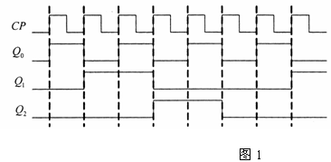
1、N个触发器可以构成最大计数长度（进制数）为 2^{N} 的
计数器。
2、一个四位二进制的加法计数器，由0000状态开始，经过
28个时钟脉冲后，此计数器的状态为 1100 。
3、两片中规模集成电路10进制计数器串联后，最大计数容
量为 100 进制。
4、某计数器的输出波形如图1所示，该计数器是 6 进制计数器
Notes:
图中看出，谐波次数越高，幅值分量越小，对原波形的贡献越小，所以在一定条件下可忽略高次谐波。

Slide 31
掌握用中规模计数器74LVC161构成M
（M<=16）进制计数器的方法
Notes:
此处说明电压电流等为什麽用相量形式.

Slide 32


74LVC161逻辑功能表
输 入 |  |  |  |  |  |  |  |  | 输 出
清零 | 预置 | 使能 |  | 时钟 | 预置数据输入 |  |  |  | 计 数 |  |  |  | 进位
 |  | CEP | CET | CP | D₃ | D₂ | D₁ | D₀ | Q₃ | Q₂ | Q₁ | Q₀ | TC
L | × | × | × | × | × | × | × | × | L | L | L | L | L
H | L | × | × | ↑ | D₃ | D₂ | D₁ | D₀ | D₃ | D₂ | D₁ | D₀ | *
H | H | L | × | × | × | × | × | × |  | 保 | 持 |  | *
H | H | × | L | × | × | × | × | × |  | 保 | 持 |  | *
H | H | H | H | ↑ | × | × | × | × |  | 计 | 数 |  | *
CR的作用？
PE的作用？

Slide 33
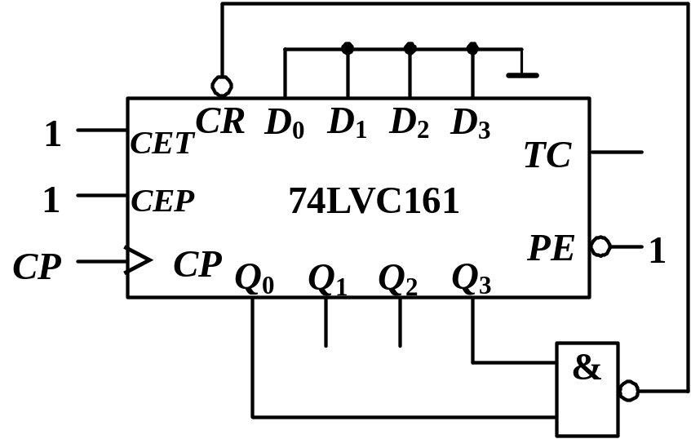
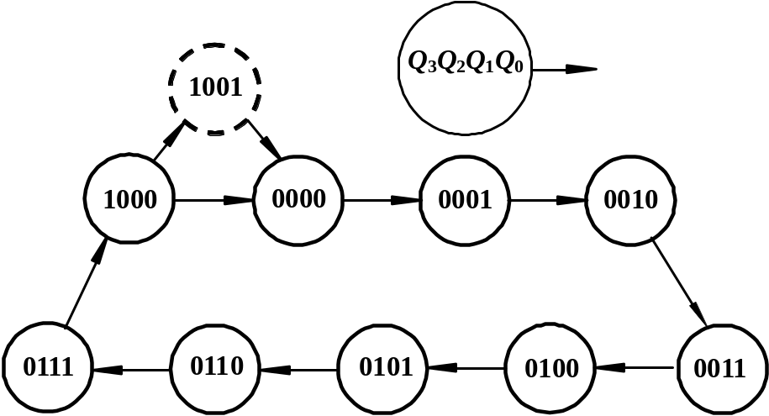
2. 用集成计数器构成任意进制计数器
例 用74LVC161构成九进制加计数器。
解：九进制计数器应有9个状态，而74 LVC 161在计数过程中
有16个状态。如果设法跳过多余的7个状态，则可实现模9计数器。
(1) 反馈清零法

Slide 34
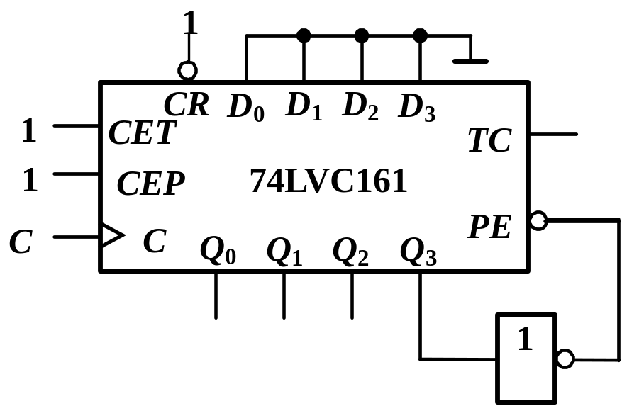
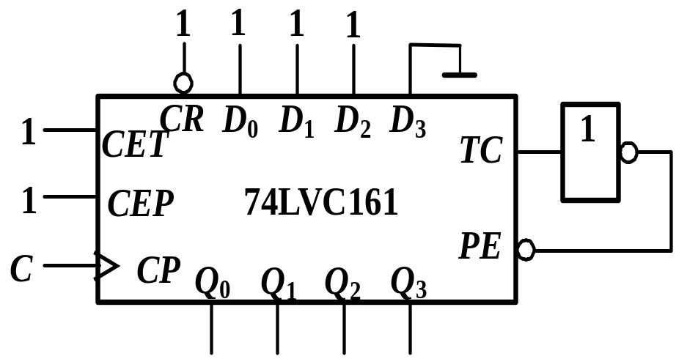
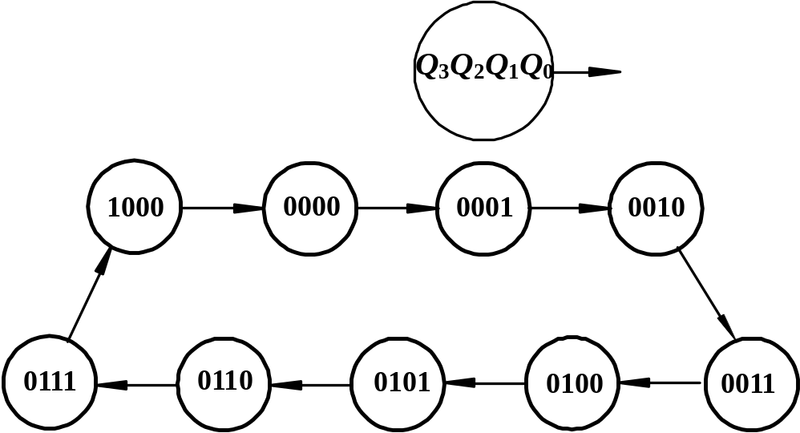
(2) 反馈置数法

Slide 35
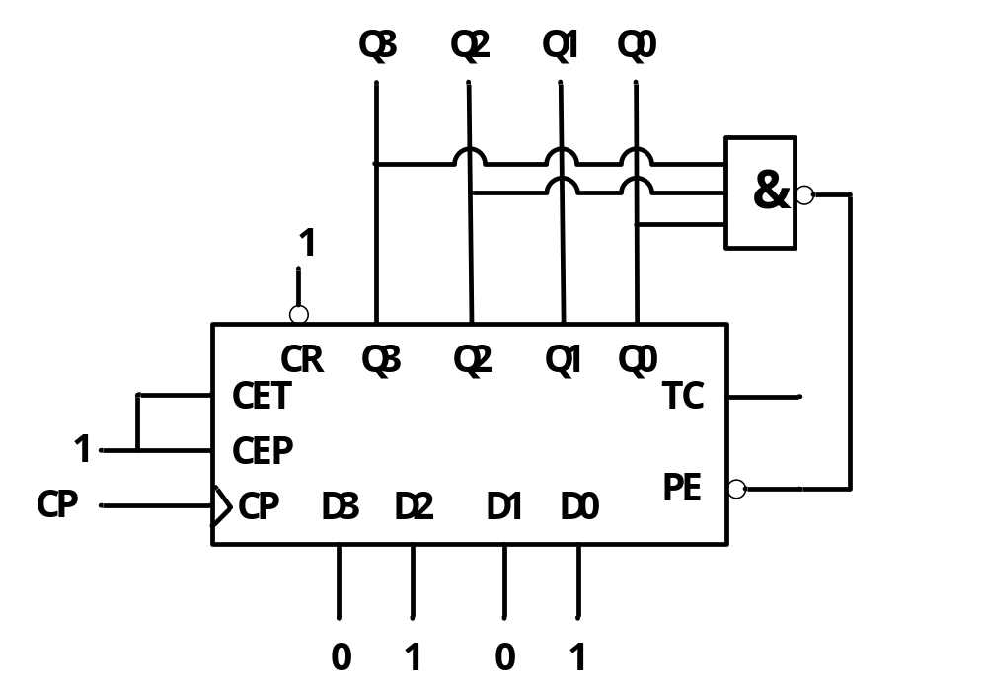

试用74HC161设计一个计数器，其计数序列以自然二进制数
0101~1101顺序循环

Slide 36
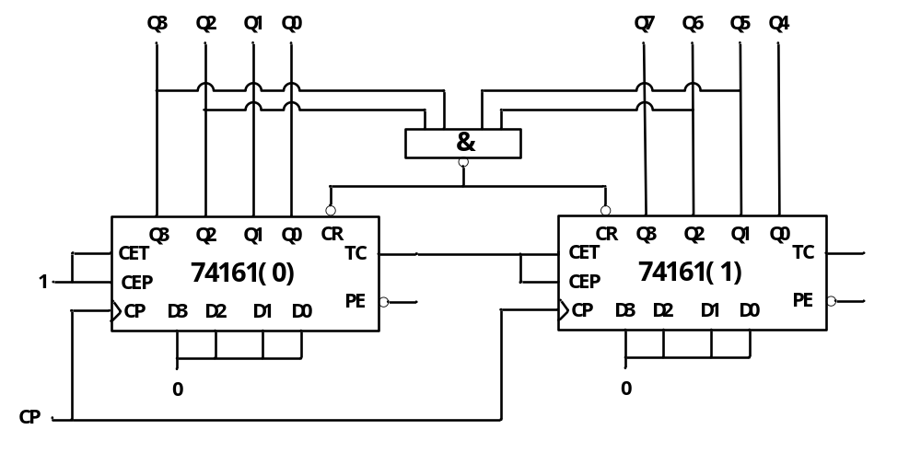
试用74LVC161构成模108的同步二进制计数器。
(108)_{D}=（ 1101100 ）_{B}

Slide 37
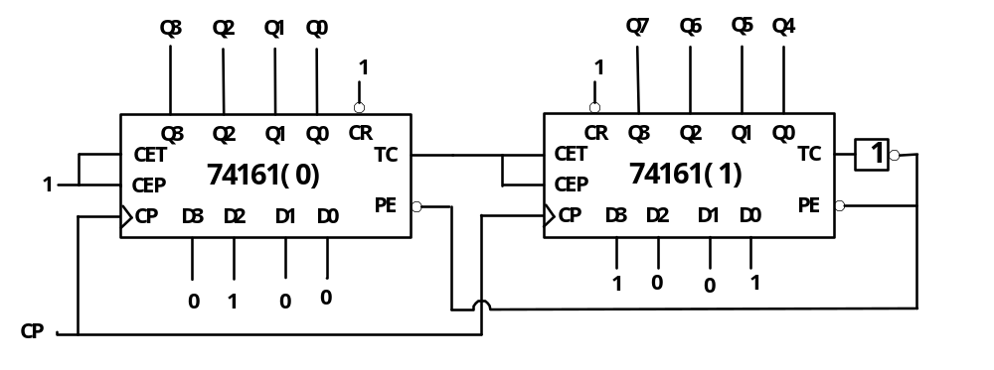
148
148~255共108个数，即11111111- 1101100 +1=10010100

Slide 38
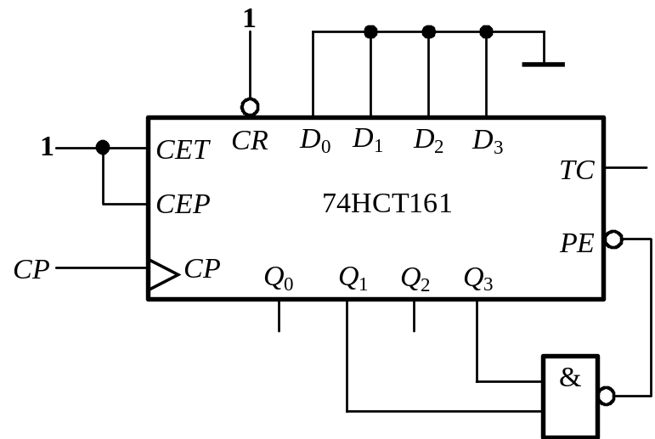
某电路如图2所示，该计算器是 13 进制计数器。

Slide 39
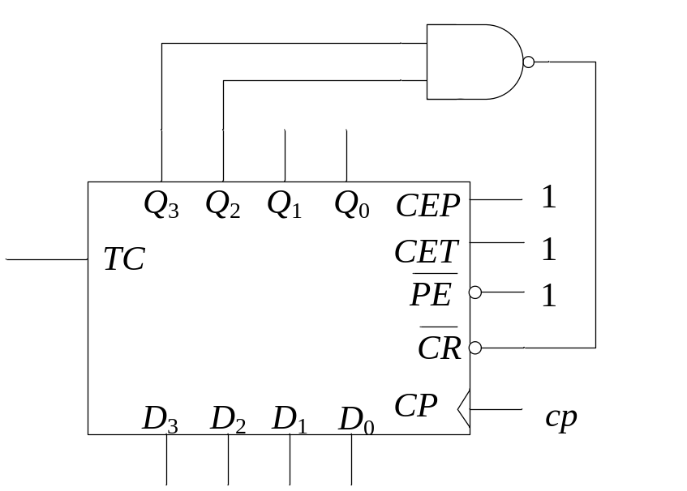
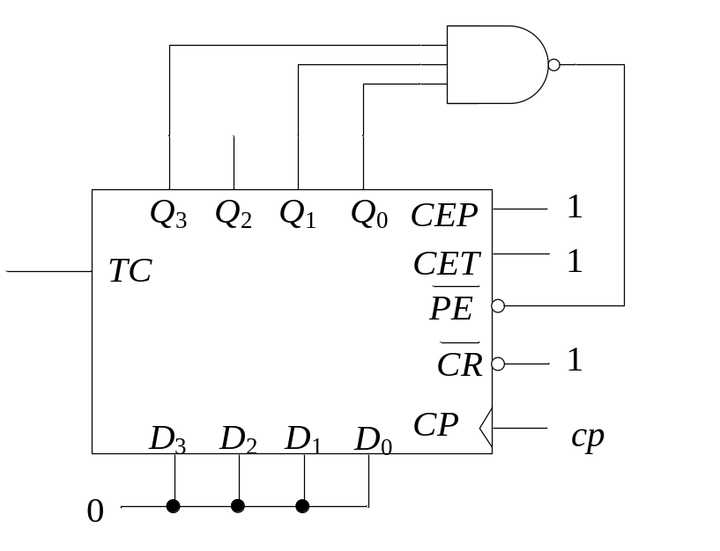
试用74LS161设计一个模12（即12进制）加计数器。要求分别
用反馈清零法和反馈置数法实现
反馈清零法：状态从0000到1011，状态1100被异步清零
反馈置数法：状态从0000到1011

Slide 40
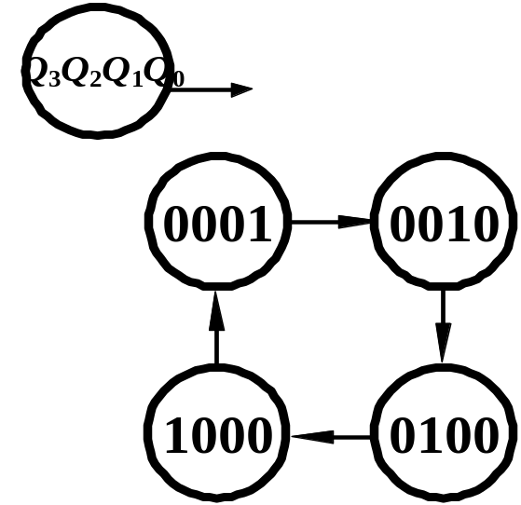
第一个CP:Q₃Q₂Q₁Q₀=0010，
第二个CP:Q₃Q₂Q₁Q₀=0100，
3. 环形计数器
第三个CP:Q₃Q₂Q₁Q₀=1000，
（1）工作原理
第四个CP:Q₃Q₂Q₁Q₀=0001，
① 基本环形计数器
第五个CP:Q₃Q₂Q₁Q₀=0010，
置初态Q₃Q₂Q₁Q₀=0001，
状态图

Slide 41
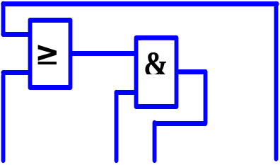
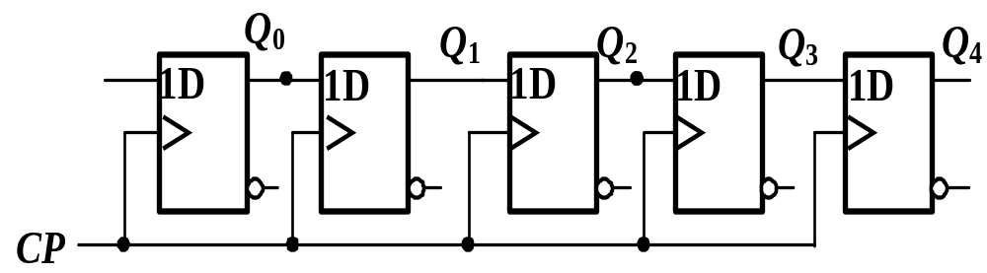

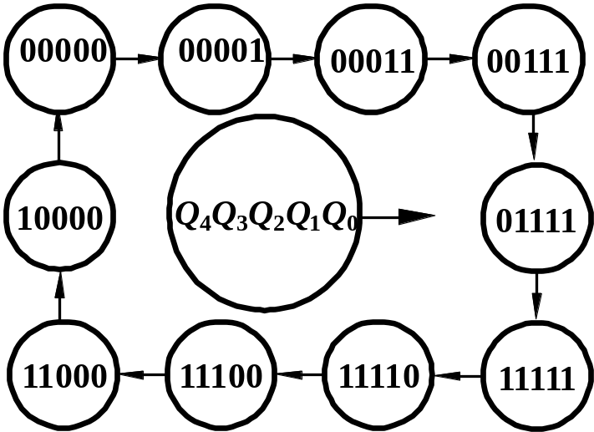
② 扭环形计数器
a、电路
b、状态表
状态编号 | Q₄ | Q₃ | Q₂ | Q₁ | Q₀
0 | 0 | 0 | 0 | 0 | 0
1 | 0 | 0 | 0 | 0 | 1
2 | 0 | 0 | 0 | 1 | 1
3 | 0 | 0 | 1 | 1 | 1
4 | 0 | 1 | 1 | 1 | 1
5 | 1 | 1 | 1 | 1 | 1
6 | 1 | 1 | 1 | 1 | 0
7 | 1 | 1 | 1 | 0 | 0
8 | 1 | 1 | 0 | 0 | 0
9 | 1 | 0 | 0 | 0 | 0
c、状态图

Slide 42
